Slide 1

원주 부부 사진관 프로젝트
2조
김대원, 김민수, 김용태, 하문식
담당교수 : 권기태
2018.06.01

Slide 2

목 차
01. 개요
02. 클라이언트 정보
03. 요구사항 분석
04. 개발과정
05. 시연
06. 변경할 점
07. 질문

Slide 3
개요
고객정보와 예약정보
그리고 이미지 파일을 고객정보 DB와 연동해
관리 가능한 고객 정보 및 사진 관리 프로그램
1

Slide 4
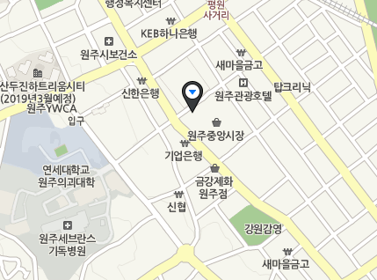
클라이언트
정보
이름 : 부부사진관
인원 : 2명
위치 : 강원도 원주시 중앙시장길 6
나동 2층 57호
2

Slide 5
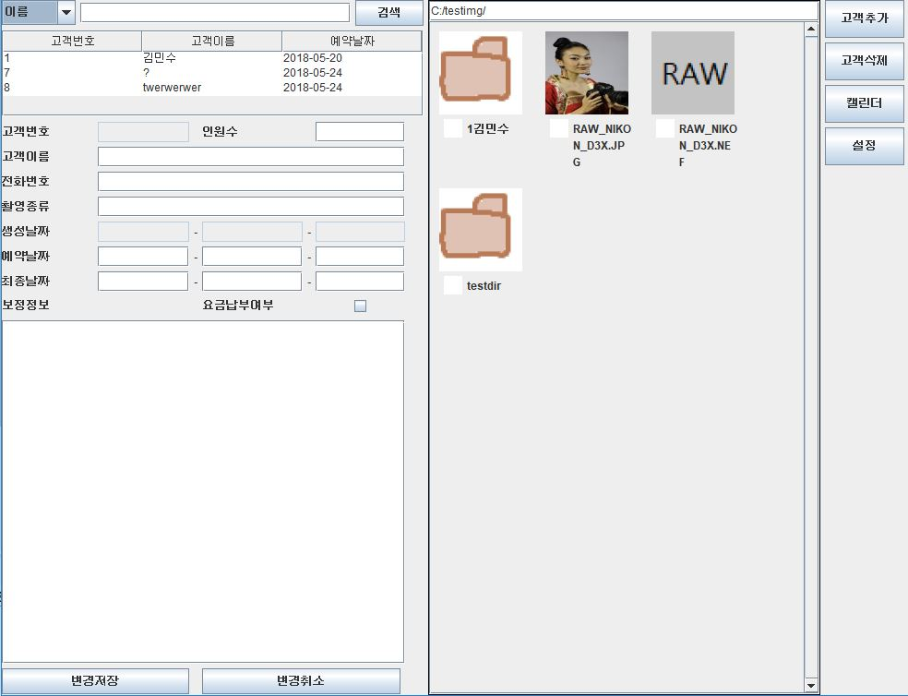
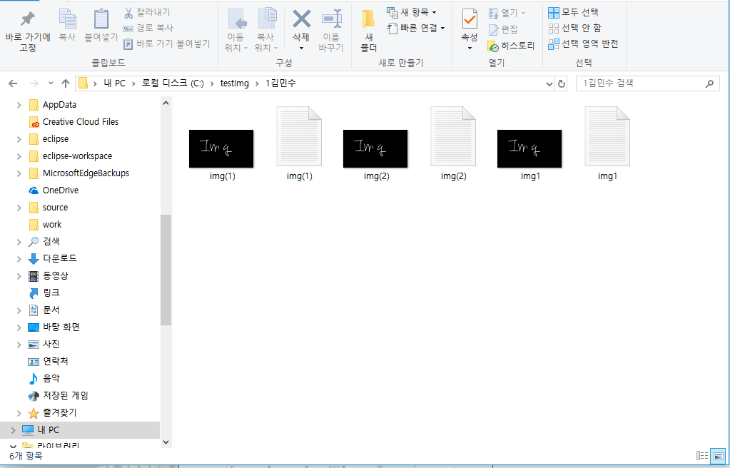
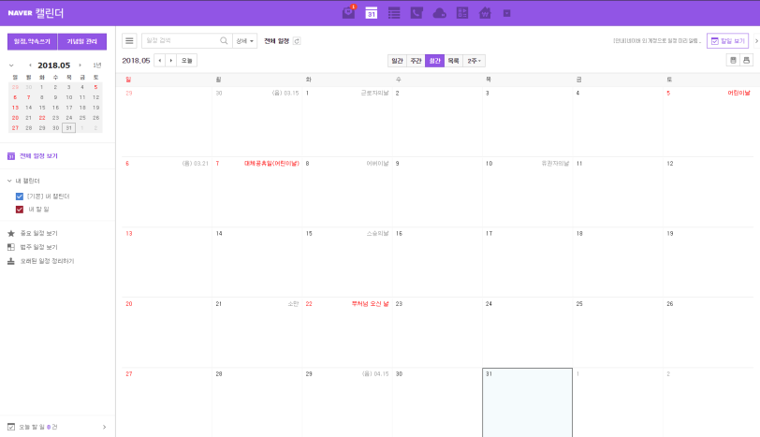
요구사항
분석
고객 관리
이름 : 하문식
전화번호 : 000-0000
.
.
파일 관리
예약 관리
3

Slide 6
개발 과정
테이블명 |  | 고객관리 테이블 |  |  | 테이블ID |  | pictable
번호 | 컬럼명 |  | 컬럼ID | 타입 |  | NULL | KEY | DEFAULT | 비고
1 | 고객번호 |  | customnum | INT(11) |  | NO | PRI | NULL | AUTO_INCREMENT
2 | 고객이름 |  | customname | CHAR(10) |  | YES |  | NULL
3 | 전화번호 |  | tel | CHAR(14) |  | YES |  | NULL
4 | 사진종류 |  | type | CHAR(30) |  | YES |  | NULL
5 | 인원 수 |  | people | INT(11) |  | YES |  | NULL
6 | 생성날짜 |  | createdate | CHAR(30) |  | YES |  | NULL
7 | 예약날짜 |  | date | CHAR(30) |  | YES |  | NULL
8 | 최종날짜 |  | finaldate | CHAR(30) |  | YES |  | NULL
9 | 비용 |  | paid | INT(1) |  | YES |  | NULL
10 | 비고 |  | bigo | VARCHAR (255) |  | YES |  | NULL
4

Slide 7
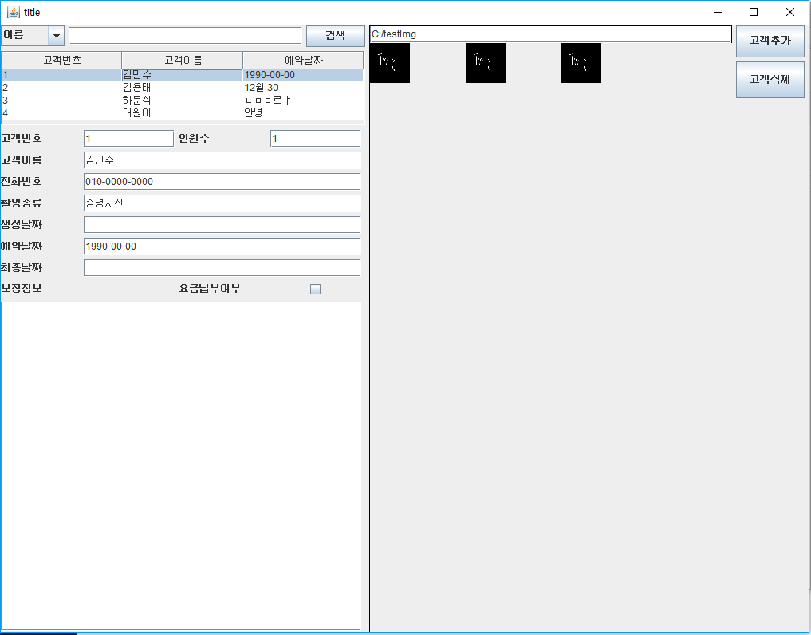
개발 과정
5

Slide 8
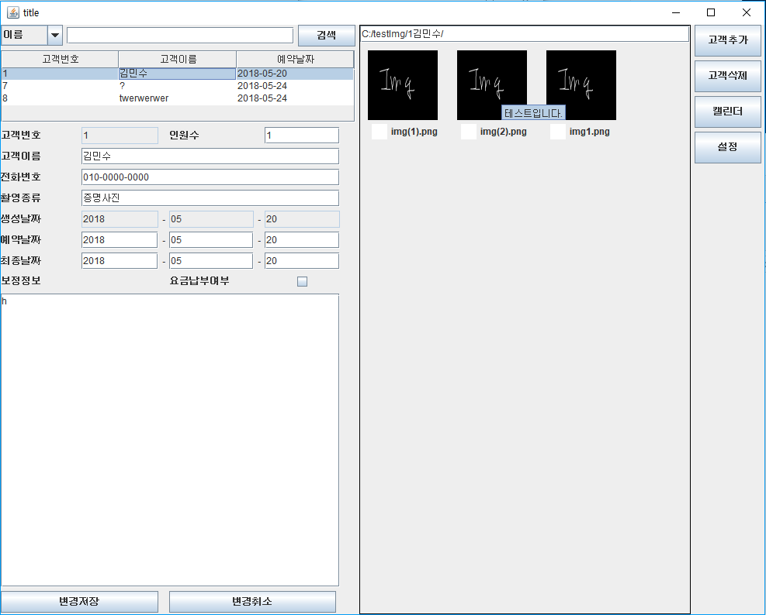
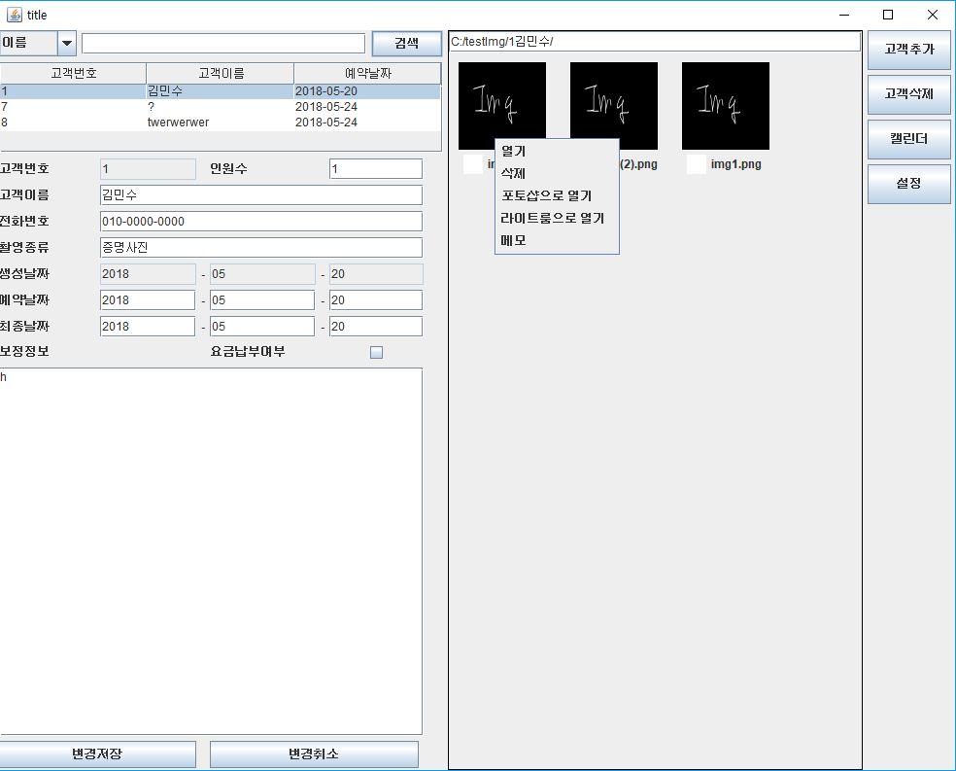
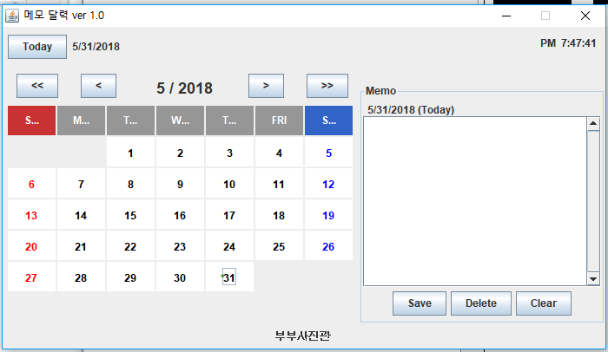
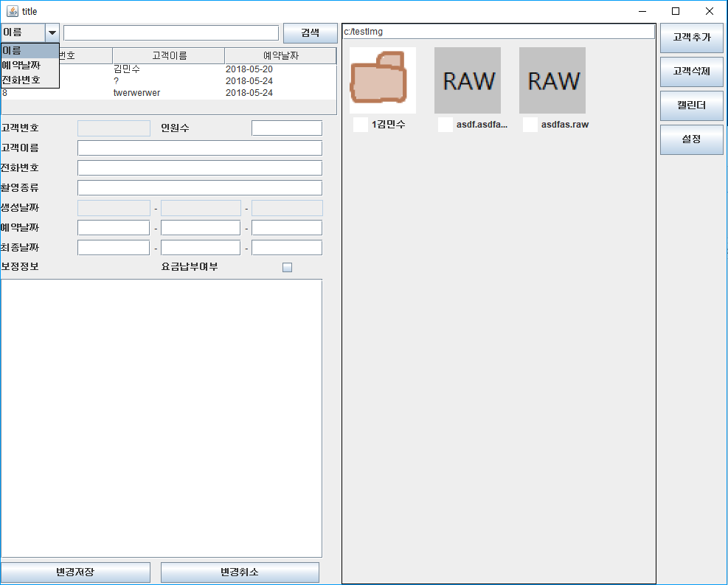
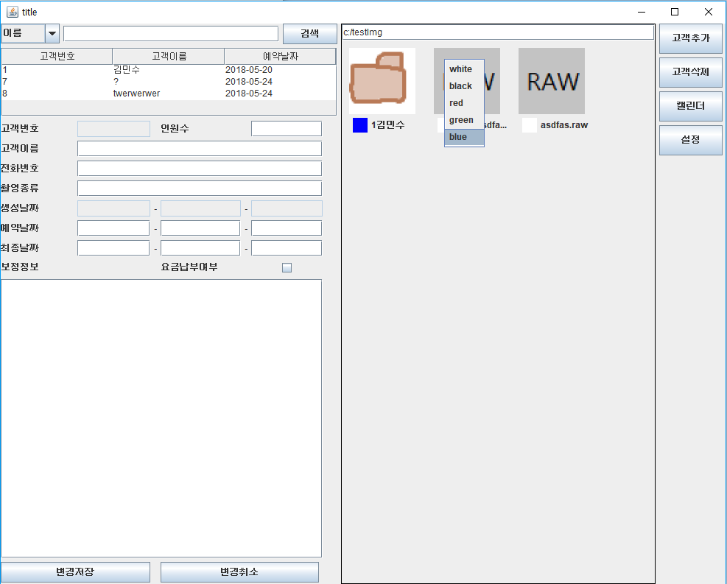
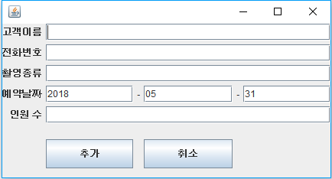

개발 과정
6

Slide 9
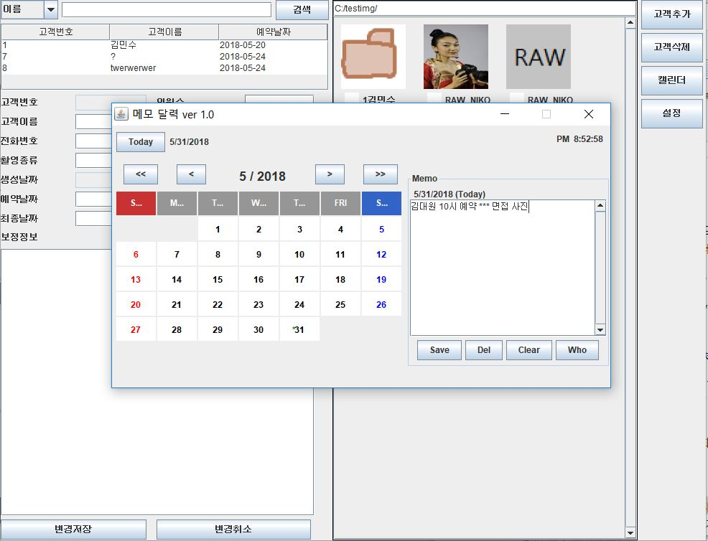
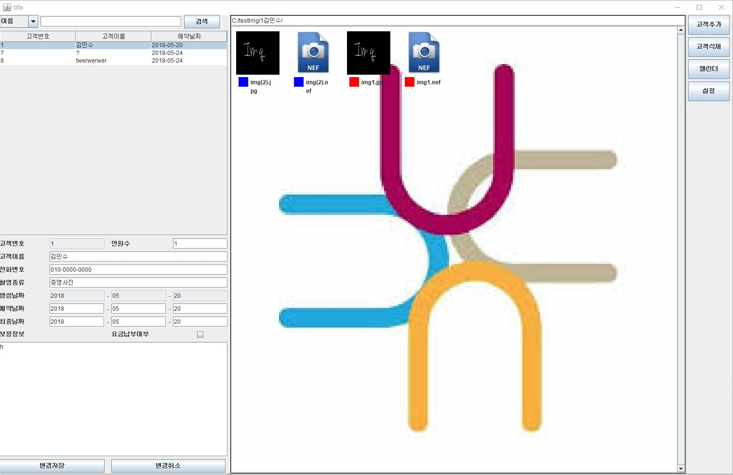
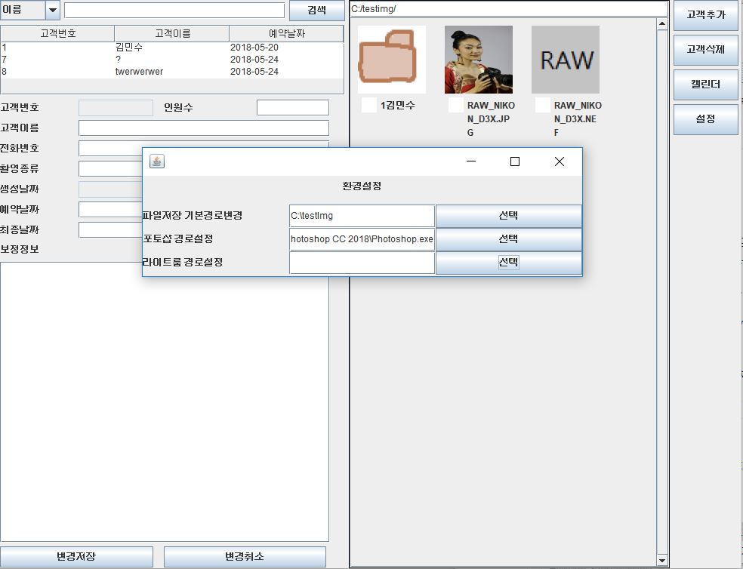
개발 과정
7

Slide 10
시연
8

Slide 11
변경할 점
캘린더 연동의 가계부 구현
Raw파일의 썸네일 구현
파일 연결프로그램을 고객이 추가할 수 있도록 구현
9

Slide 12
QnA

